Slide 1

Phát triển phần mềm phân tán
Chủ đề: Website chuyển file bằng giao thức Peer-to-Peer, BitTorrent.

Slide 2
Thành viên nhóm 10
Lê Duy Hiếu
Lê Phạm Long
Đỗ Minh Hiếu
Triệu Cơ Lương
Nguyễn Tuấn Anh

Slide 3
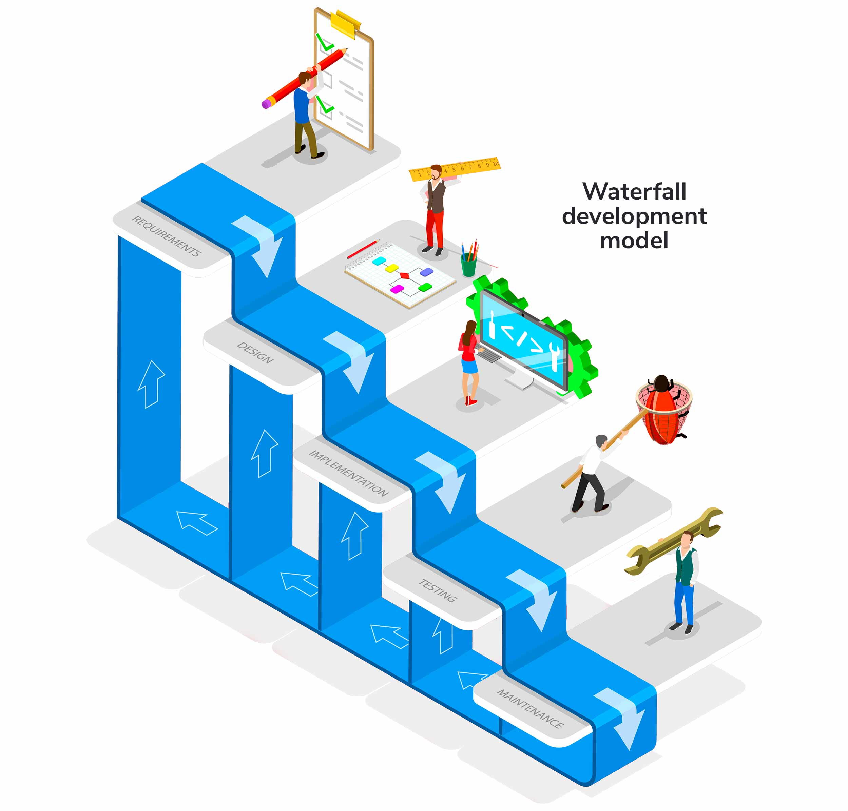
Quy trình phát triển
Sử dụng mô hình thác nước cơ bản với các giai đoạn:
Phân tích yêu cầu (Requirements analysis)
Thiết kế (System design)
Thực hiện (Implementation)
Kiểm chứng (Testing)
Triển khai (Deployment)
Bảo trì (Maintenance)

Slide 4
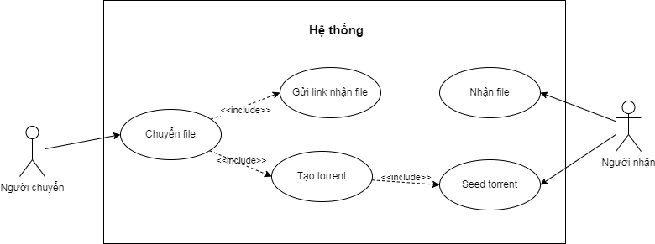
Sơ đồ usecase

Slide 5
Công nghệ sử dụng
Ngôn ngữ: HTML, CSS, JavaScript.
Thư viện: webtorrent, prettier-bytes, upload-element, create-torrent.
Quản lý dự án trên GitHub.
Sử dụng Jekyll để tạo trang.
Dùng GitHub Pages để host trang tạo với Jekyll.
Gói trang Jekyll bằng jekyll/builder Docker image.
Sử dụng CI/CD bằng GitHub Actions.

Slide 6

CI/CD: GitHub Actions
GitHub Actions là một nền tảng tích hợp liên tục và phân phối liên tục (CI/CD) cho phép ta tự động hóa quy trình xây dựng, kiểm tra và triển khai phần mềm.

Slide 7
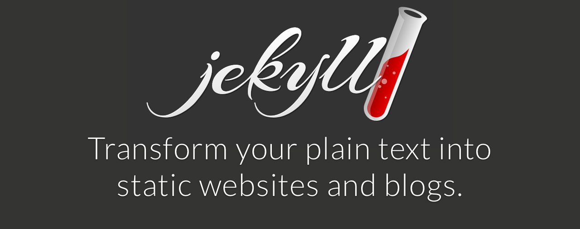
Jekyll
Jekyll là một trình tạo trang tĩnh được viết bằng Ruby bởi Tom Preston-Werner.
GitHub Pages dùng Jekyll để xây dựng trang web.

Slide 8
Các bước áp dụng CI/CD sử dụng GitHub Actions

Slide 9
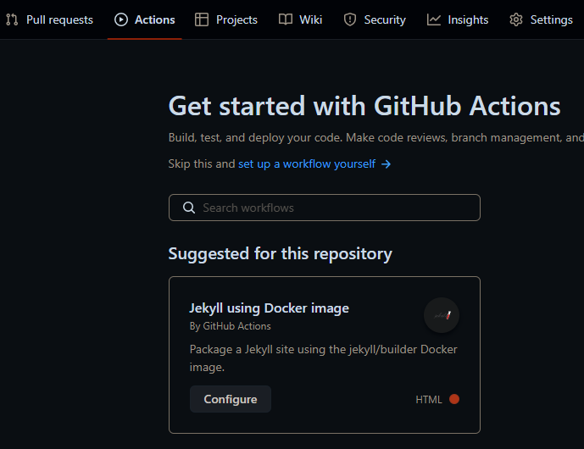
Bước 1: Vào trang repo của dự án trên GitHub và vào tab Actions.
Bước 2: Tự tạo workflow bằng cách ấn vào “set up a workflow yourself” hoặc sử dụng các template được tạo từ trước phía dưới. Dự án này sẽ sử dụng template Jekyll using Docker image. Ấn vào nút Configure.

Slide 10
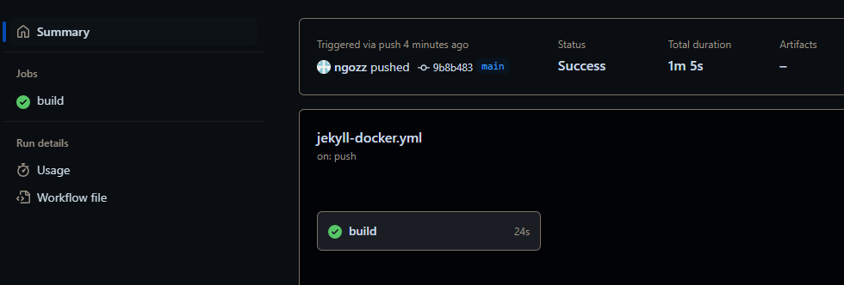
Bước 3: File yml sẽ được tạo với nội dung đã có sẵn. Chỉnh sửa cho hợp lý rồi ấn nút “Commit changes…” và xác nhận commit.
Bước 4: Vậy là workflow đã tạo thành công. Chúng ta có thể kiểm tra thông tin bằng cách ấn vào tab actions.

Slide 11
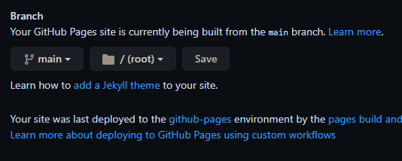
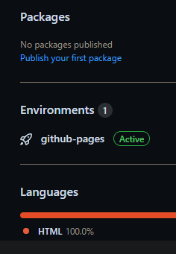
Bước 5: Lựa chọn branch deploy. Vào tab Settings → Pages. Lựa chọn branch deploy ở dưới phần Branch.
Bước 6: Quay lại tab Code. Nếu workflow chạy thành công, website sẽ được tạo ra. Ta sẽ thấy có phần Environments hiện lên ở dưới Packages và trên Language. Chọn link ở Environments và ấn View deployment, ta sẽ chuyển sang trang web vừa tạo.

Slide 12
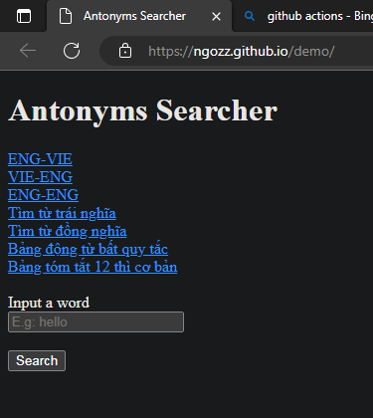
Kết thúc
Như vậy, ta đã tạo trang web thành công. Mỗi lần branch deploy được cập nhật, trang web cũng sẽ tự được xây dựng lại. Nên nhớ ngoài deploy trang web ra thì còn có rất nhiều các template workflow khác để mọi người sử dụng và thử nghiệm.

Slide 13

Docker
Workflow kể trên chỉ sử dụng jekyll/builder Docker image để gói trang chứ không sử dụng nền tảng Docker.
Tuy bọn em không thấy dự án này cần nền tảng Docker nhưng đã chuẩn bị hướng dẫn các bước build Docker image rồi push lên Docker Hub trên GitHub cho các bạn tham khảo.

Slide 14
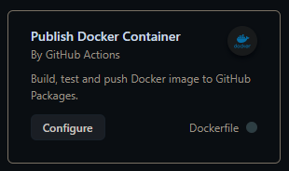
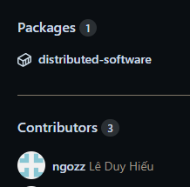
Docker
Bước 1: Tạo workflow mới và lần này sử dụng template Publish Docker Container. Mặc định sẽ push lên GitHub Packages (hình dưới). Bài này sẽ hướng dẫn push lên Docker Hub.
Bước 2: Thay đổi file .yml để push lên Docker Hub. Các bạn có thể tham khảo file .yml trên GitHub của dự án mình. Thay username với password Docker Hub của các bạn vào. Password nên để secret.

Slide 15
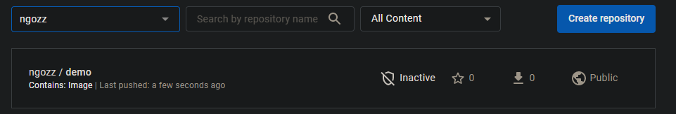
Docker
Bước 3: Tạo file Dockerfile. Tự tuỳ chỉnh hợp lý với chương trình của các bạn. Của mình là cho website tĩnh.
Bước 4: Sau khi workflow chạy thành công là Docker image đã được push vào Docker Hub của các bạn

Slide 16
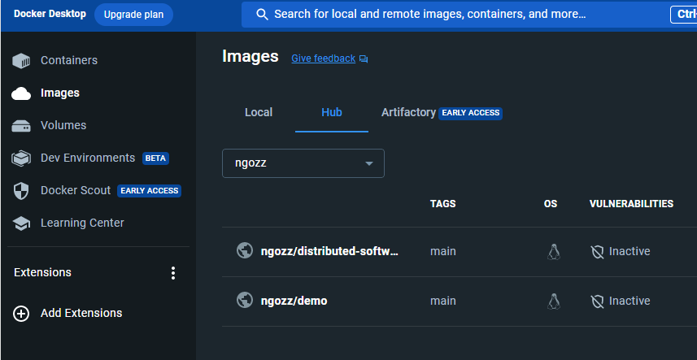
Kết thúc
Docker image đã được push lên Docker Hub thành công. Các bạn có thể tải Docker Desktop trên các nền tảng để pull image và tạo container để kiểm tra

Slide 17
THANK YOU !

